Slide 1










Finanziato dall'Unione Europea. Le opinioni e le opinioni espresse sono tuttavia quelle degli autori e non riflettono necessariamente quelle dell'Unione europea o dell'Agenzia esecutiva europea per l'istruzione e la cultura (EACEA). Né l'Unione europea né l'EACEA possono essere ritenuti responsabili per loro.

Slide 2

Ambiente online
Engagement & Promozione
L'uso strategico e interattivo delle piattaforme digitali e dei canali di comunicazione online per:
creare consapevolezza
ispirare l'azione
sosteniamo la sostenibilità ambientale e la conservazione.
Comprende una serie di attività e iniziative volte a promuovere connessioni significative con un pubblico globale, promuovere la comprensione delle questioni ambientali e mobilitare individui e comunità a partecipare a pratiche responsabili per l'ambiente e sostenere le cause pertinenti.

Slide 3

L'impegno ambientale online si riferisce al coinvolgimento attivo di individui, organizzazioni o comunità in attività e discussioni relative alle questioni ambientali sulle piattaforme digitali e attraverso i canali online.

Slide 4




Cruciverba puzzle per il coinvolgimento online

Slide 5
Educazione ambientale virtuale
Attivismo sui social media
Forme di impegno:
Advocacy & campagne online
Collaborazione online
Segnalazione ambientale online
Attivismo digitale
Creazione di contenuti ambientali
Costruzione della comunità

Slide 6

Attività di riflessione
RIVISTA DI RIFLESSIONE
Cosa significa per te "engagement ambientale online"?
In che modo il coinvolgimento online ha influenzato la tua consapevolezza delle questioni ambientali?
Riesci a ricordare una campagna o un'iniziativa ambientale online memorabile? Cosa l'ha resa efficace?
Rifletti sul tuo comportamento online relativo ad argomenti ambientali. Condividi contenuti, partecipa a discussioni o agisci online? Perché o perché no?
Considerare le caratteristiche di un efficace coinvolgimento online discusso nella presentazione. Quali sono quelli che trovi più importanti e perché?
Come puoi utilizzare la tua presenza online e le tue competenze per contribuire alla difesa e alla consapevolezza ambientale?
Ci sono sfide o ostacoli che devi affrontare per affrontare problemi ambientali online? Come puoi superarli?
Identifica un'azione specifica che puoi intraprendere nel prossimo mese per affrontare le questioni ambientali online. Potrebbe essere semplice come condividere un articolo informativo o partecipare a una campagna online.

Slide 7



Buoni esempi
Strumenti disponibili per l'impegno ambientale online
https://theoceancleanup.com/
Twitter: Greta Thunberg
Punteggi alimentari

Slide 8
Unisciti alle organizzazioni ambientali
Educare & Avvocato
Prendi
Azione:
Partecipare a petizioni e campagne
Condividi storie personali
Partecipare a discussioni online
Creare e condividere contenuti
Misurare e condividere l'impatto
Aumentare la consapevolezza

Slide 9
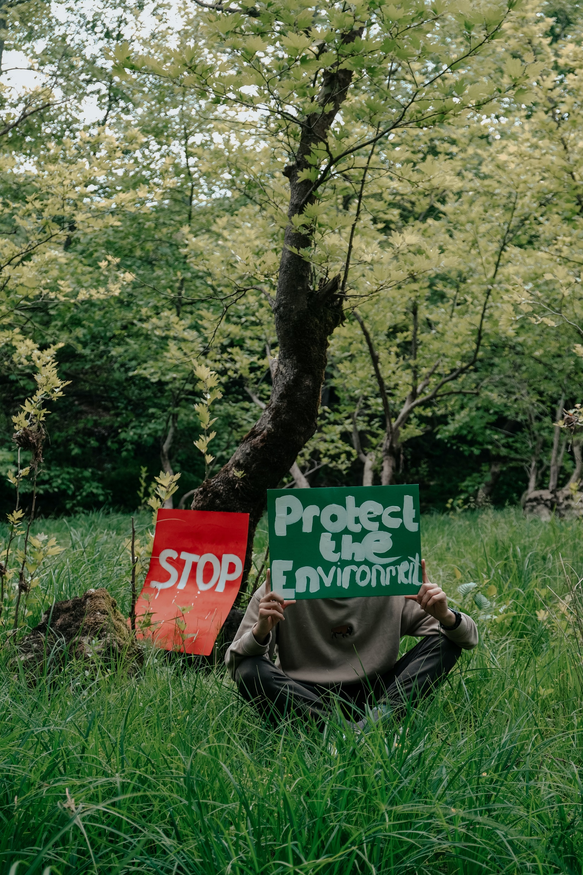



L'impegno ambientale online è un potente strumento per gli anziani per contribuire alla sostenibilità e avere un impatto positivo sul mondo. Sfruttando le loro prospettive e conoscenze uniche, possono ispirare gli altri ad adottare pratiche eco-compatibili e sostenere le cause ambientali.

Slide 10

Crea la tua migliore identità digitale

Slide 11
Grazie! ☺
Finanziato dall'Unione Europea. Le opinioni e le opinioni espresse sono tuttavia quelle degli autori e non riflettono necessariamente quelle dell'Unione europea o dell'Agenzia esecutiva europea per l'istruzione e la cultura (EACEA). Né l'Unione europea né l'EACEA possono essere ritenuti responsabili per loro.

